Slide 1
Симметрия пространственных фигур (осевая симметрия)
Notes:
В режиме слайдов ответы и решения появляются после кликанья мышкой

Slide 2
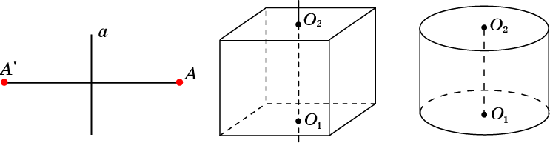
Точки A и A' пространства называются симметричными относительно прямой a, называемой осью симметрии, если прямая a проходит через середину отрезка AA' и перпендикулярна этому отрезку. Точки прямой a считаются симметричными сами себе.
Фигура Ф в пространстве называется симметричной относительно оси a, если каждая точка A фигуры Ф симметрична относительно этой оси некоторой точке A' фигуры Ф.
Например, прямоугольный параллелепипед симметричен относительно оси, проходящей через центры противоположных граней, прямой круговой цилиндр симметричен относительно своей оси и т. д.
Notes:
В режиме слайдов ответы и решения появляются после кликанья мышкой

Slide 3
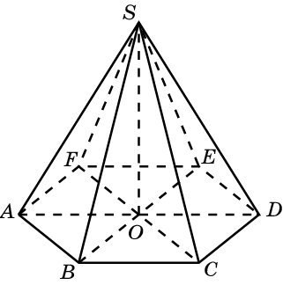
Симметрия n-го порядка
Прямая a называется осью симметрии n-го порядка фигуры Ф, если при повороте фигуры Ф на угол вокруг прямой a фигура Ф совмещается сама с собой.
Ясно, что ось симметрии 2-го порядка является просто осью симметрии.
Например, в правильной n-угольной пирамиде прямая, проходящая через вершину и центр основания, является осью симметрии n-го порядка.
Notes:
В режиме слайдов ответы и решения появляются после кликанья мышкой

Slide 4
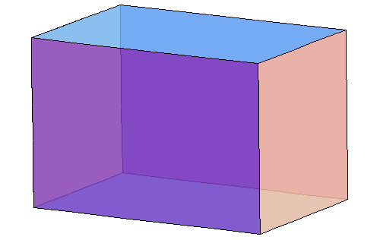
Упражнения
Сколько осей симметрии имеет прямоугольный параллелепипед, гранями которого не являются квадраты?
Ответ: 3.
Notes:
В режиме слайдов ответы и решения появляются после кликанья мышкой

Slide 5
Сколько осей симметрии имеет прямоугольный параллелепипед, две грани которого являются квадратами?
Ответ: 5.
Notes:
В режиме слайдов ответы и решения появляются после кликанья мышкой

Slide 6
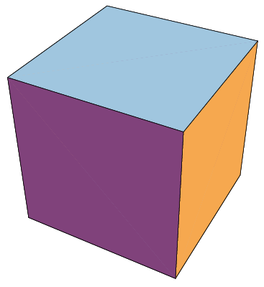
Какие оси симметрии имеет куб?
Ответ: 4 оси симметрии третьего порядка, проходящих через противоположные вершины; 6 осей симметрии, проходящих через середины противоположных ребер; 3 оси симметрии четвертого порядка, проходящих через центры противоположных граней.
Notes:
В режиме слайдов ответы и решения появляются после кликанья мышкой

Slide 7
Сколько осей симметрии имеет шар?
Ответ: Бесконечно много.
Notes:
В режиме слайдов ответы и решения появляются после кликанья мышкой

Slide 8
Приведите примеры пространственных фигур с осями симметрии 3-го, 4-го и т. д. порядков.
Ответ: Правильные 3-угольные, 4-угольные пирамиды.
Notes:
В режиме слайдов ответы и решения появляются после кликанья мышкой

Slide 9
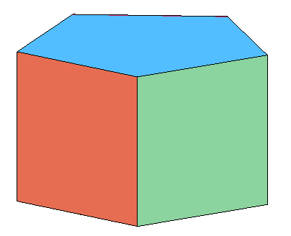
Какие оси симметрии имеет правильная пятиугольная призма?
Ответ: Пять осей симметрии второго порядка и одну ось симметрии пятого порядка.
Notes:
В режиме слайдов ответы и решения появляются после кликанья мышкой

Slide 10
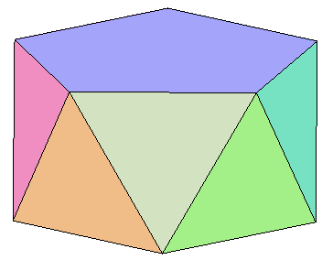
Какие оси симметрии имеет правильная пятиугольная антипризма?
Ответ: Нет.
Notes:
В режиме слайдов ответы и решения появляются после кликанья мышкой

Slide 11
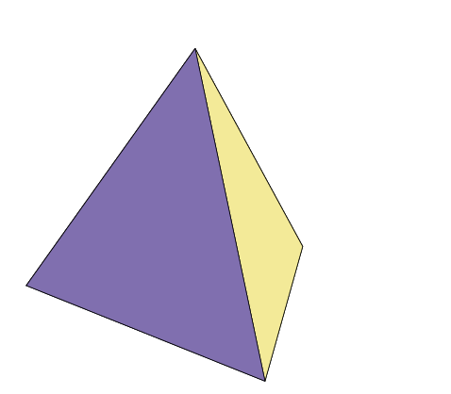
Какие оси симметрии имеет тетраэдр?
Ответ: 4 оси симметрии третьего порядка, проходящих через вершины и центры противоположных граней; 3 оси симметрии, проходящих через середины противоположных ребер.
Notes:
В режиме слайдов ответы и решения появляются после кликанья мышкой

Slide 12
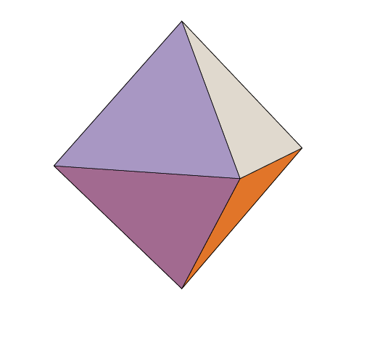
Какие оси симметрии имеет октаэдр?
Ответ: 3 оси симметрии четвертого порядка, проходящих через противоположные вершины; 6 осей симметрии, проходящих через середины противоположных ребер; 4 оси симметрии третьего порядка, проходящих через центры противоположных граней.
Notes:
В режиме слайдов ответы и решения появляются после кликанья мышкой

Slide 13
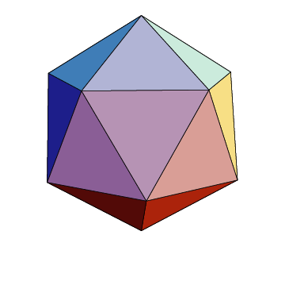
Какие оси симметрии имеет икосаэдр?
Ответ: 6 осей симметрии пятого порядка, проходящих через противоположные вершины; 15 осей симметрии, проходящих через середины противоположных ребер; 10 осей симметрии третьего порядка, проходящих через центры противоположных граней.
Notes:
В режиме слайдов ответы и решения появляются после кликанья мышкой

Slide 14
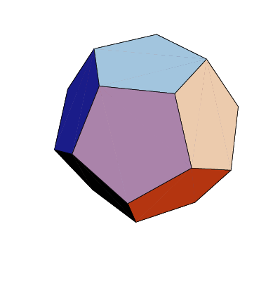
Какие оси симметрии имеет додекаэдр?
Ответ: 10 осей симметрии третьего порядка, проходящих через противоположные вершины; 15 осей симметрии, проходящих через середины противоположных ребер; 6 осей симметрии пятого порядка, проходящих через центры противоположных граней.
Notes:
В режиме слайдов ответы и решения появляются после кликанья мышкой

Slide 15
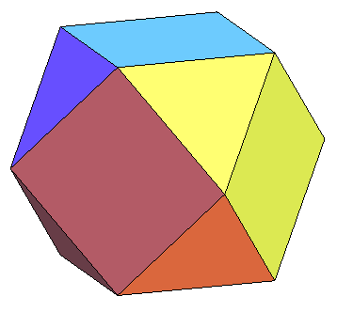
Какие оси симметрии имеет кубооктаэдр?
Ответ: 6 осей симметрии, проходящих через противоположные вершины; 4 оси симметрии третьего порядка, проходящих через центры противоположных треугольных граней; 3 оси симметрии четвертого порядка, проходящих через центры противоположных квадратных граней.
Notes:
В режиме слайдов ответы и решения появляются после кликанья мышкой

Slide 16
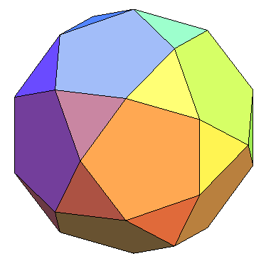
Какие оси симметрии имеет икосододекаэдр?
Ответ: 15 осей симметрии, проходящих через противоположные вершины; 10 осей симметрии третьего порядка, проходящих через центры противоположных треугольных граней; 6 осей симметрии пятого порядка, проходящих через центры противоположных пятиугольных граней.
Notes:
В режиме слайдов ответы и решения появляются после кликанья мышкой

Slide 17
Приведите пример фигуры, имеющей центр симметрии, но не имеющей оси симметрии.
Ответ: Наклонный параллелепипед.
Notes:
В режиме слайдов ответы и решения появляются после кликанья мышкой

Slide 18
Приведите пример фигуры, имеющей ось симметрии, но не имеющей центра симметрии.
Ответ: Правильная четырехугольная пирамида.
Notes:
В режиме слайдов ответы и решения появляются после кликанья мышкой

